Slide 1
النباتات

Slide 2
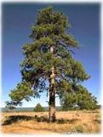
النباتات التلقائية: وهي النباتات التي خرجت من الأرض بأمر من الله سبحانه وتعالى، ودون تدخل الإنسان بها، ومثال ذلك الغابات الكثيفة المنتشرة في أراضٍ واسعة من الكرة الأرضية، وفي يومنا هذا تلقى النباتات التلقائية اهتماماً من الإنسان، وذلك لخدمة مصلحته من رعي الحيوانات، واستخدامها وقوداً كالحطب، واستخلاص بعض المواد التي تدخل في صناعة الأدويه

Slide 3
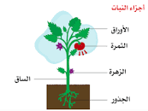
أجزاء النباتات تتكون النباتات جميعها من أجزاء مشتركة، وأجزاء النبات الرئيسة هي: الجذور، هي التي تنبت تحت التربة، وتعتبر أهم جزء في النبات، وتقوم الجذور بدورها في امتصاص الماء والأملاح. الساق، وهو بمثابة دعامة للنبات وحامل الأوراق، ووظائفه تتمثل في نقل الماء والغذاء لباقي أجزاء النبات، ويساهم في التكاثر في بعض أنواع النبات. الأوراق، وهي المخصصة للقيام بعملية البناء الضوئي، وتتميز بأنها منبسطة ورقيقة. ويضاف إلى بعض النباتات أجزاء الأزهار والثمار، وهذه الأجزاء تساعد النباتات على التكيف في أي مكان على سطح الكرة الأرضية، سواء كان المناخ ذا مميزات صحراوية، أو قطبية باردة، أو غابات رطبة.

Slide 4
كل نوع من النباتات الكثيرة الموجودة على كوكبنا من أشجار وشجيرات وأعشاب و سرخسيات وكروم وطحالب، لها أجزاء، وأكثر أنواع النباتات انتشارا في النباتات الزهرية الذي يتكون من أجزاء معينة مثل الساق، والجذر والأوراق والأزهار وغيرها، ويمكن أن يتكون كل جزء من أجزاء، فمثلا هناك اجزاء الورقة ، أو أجزاء الأزهار وهكذا، وكل جزء من هذه الأجزاء يؤدي دور ووظيفة معينة .

Slide 5
فوائد النباتات
النباتات هبة من الله سبحانه وتعالى، لذلك تمتلك النباتات الكثير من الفوائد العظيمة، ومن هذه الفوائد: مصدر غذاء للإنسان والحيوان. وجود النباتات على الأرض يؤدي لتجدد الأكسجين على الأرض. تحتوي النباتات على العناصر الغذائية الأساسية لجسم الإنسان، مثل عنصر الكربوهيدرات، والفيتامينات، والألياف، والأملاح، والبروتين، والأحماض. يستخلص من النباتات الكثير من الأدوية المعالجة للإنسان، والعطور المتنوعة. زراعة النباتات توفر مصدر رزق للإنسان المزارع، كما أنها تدخل في مجالات الصناعة الحرفية. زرع النباتات الشجرية تحمي الأرض من التصحر، ومن انجراف التربة بفعل العوامل المؤثرة بها. نمو النباتات على سطح الأرض تحمي الحيوانات من الانقراض. تعد النباتات مصدراً للطاقة عندما تحرق حطباً. النباتات مصدراً للثمار اللذيذة، والأزهار المختلفة، والحبوب

Slide 6
أنواع الورد
الورد الابري
النسرين
الورد الفرنسي
الورد الازرق
ورد البا والورد الابيض

Slide 7
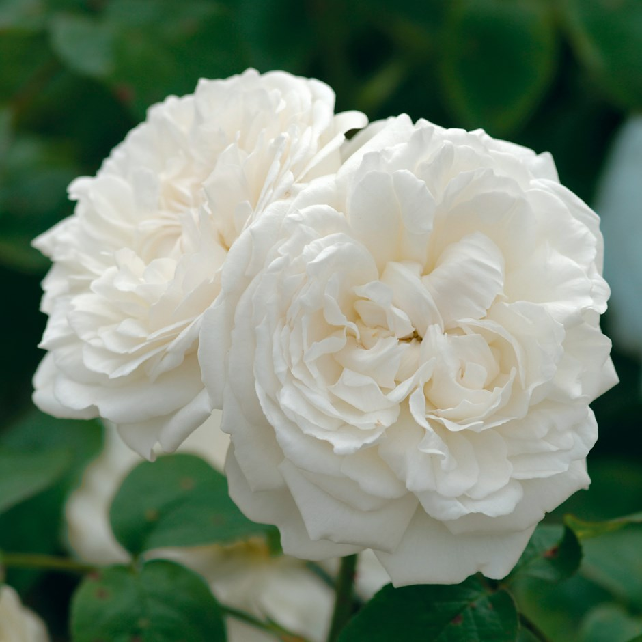
الورد الأبيض
الورد الأبيض يدل على مدى الصفاء والطهارة في حال العلاقات؛ فهو دليل على صفاء العلاقة بين الزوجين، فالورد الأبيض دليل النقاء والشفافية والصفاء، وهو لون الهدوء والسلام ويدل على الإخلاص والوفاء والنية الحسنة والصدق، ويُعبّر عن الرغبة في الارتباط بين اثنين، فمن أراد الارتباط بمحبوبه فما عليه إلا تقديم وردة بيضاء فإن قبلها فهذا دليل على الموافقة.

Slide 8
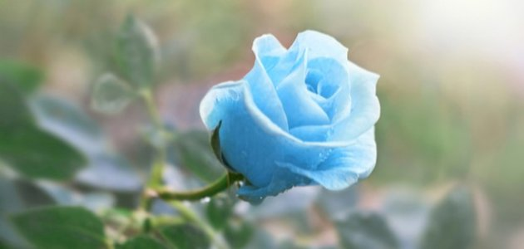
الورد الأزرق
عدّ الوردة الزرقاء من الورود النادرة، ويُعبر لونها عن العديد من الأحاسيس الجميلة والإيجابية مثل الثقة والتفاؤل وديمومة المشاعر، ومن الجدير بالذكر أن الورود الزرقاء لا ترتبط بجنس محدد كما هو متعارف عليه عند البعض .يُشار إلى أن الورود الزرقاء ذات تأثير إيجابي على الإنسان، لأنها تُعزز مشاعر الطمأنينة والهدوء لديه؛ ويعود السبب في ذلك إلى دمجها بين مشاعر الهدوء التي تبثها السماء والماء مع الراحة النفسية التي تبعث بها الأزهار للناظر إليها.]

Slide 9
الورد الفرنسي

Slide 10
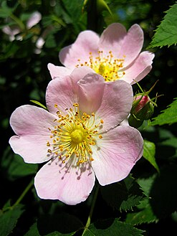
ورد النسرين
النسرين أو ورد الكلاب أو ورد السياج (الاسم العلمي: Rosa canina) هو نوع من النباتات يتبع جنس الورد من الفصيلة الوردية. نشأ في أوروبا وآسيا. تنمو الشجيرات الحولية لارتفاع 2-3 م والفروع تكون شوكية. رائحة زهر النسرين تشبه رائحة التفاح. وهو نبات معمر ينبت برياً في الجبال. هي مقوسة إلى الأسفل وشائكة و أوراقها بيضوية الشكل وتزهر في شهر يونيو و أزهارها مستديرة ومكونة من خمس ورقات بيضاء مشربة بحمرة خفيفة (وردية وثمارها فيما بعد حمراء وبشكل الزيتون و حجمه) و تحتوي ثمارها على بذور صغيرة وشعيرات دقيقة شائكة.

Slide 11
الورد الابري

Slide 12
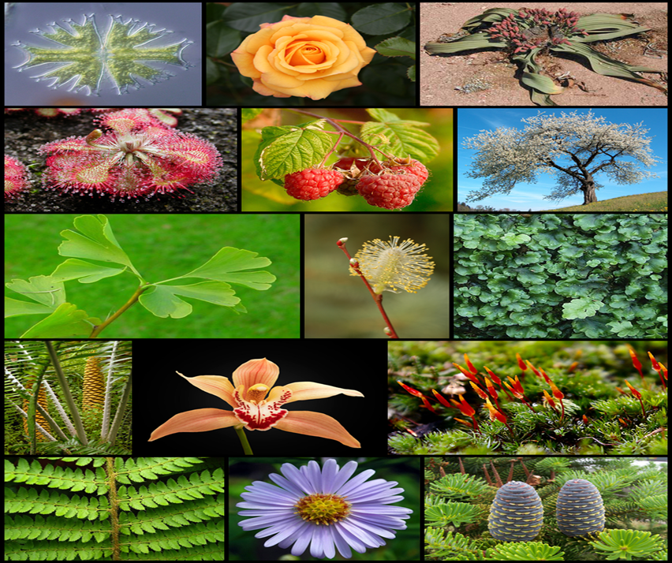
عمل الطالبه مريانا سلكاوي
باشراف المعلم وسيم خليفات

Slide 13
عمل الطالبة : مريانا سلكاوي
باشراف المعلم وسيم خليفات

